Slide 1

TRƯỜNG TIỂU HỌC SÀI ĐỒNG
Bài giảng: TẬP LÀM VĂN
LUYỆN TẬP QUAN SÁT CÂY CỐI.
GV : Nguyễn Thị Bích Phượng
Lớp: 4A3

Slide 2

ÔN BÀI CŨ
1. Bài văn miêu tả cây cối thường có mấy phần ?
TRẢ LỜI:
Bài văn miêu tả cây cối thường có 3 phần:
Mở bài: Tả hoặc giới thiệu bao quát về cây.
Thân bài: Tả từng bộ phận của cây hoặc tả từng thời kì phát triển của cây.
Kết bài: Có thể nêu ích lợi của cây , ấn tượng đặc biệt hoặc tình cảm của người tả với cây.

Slide 3
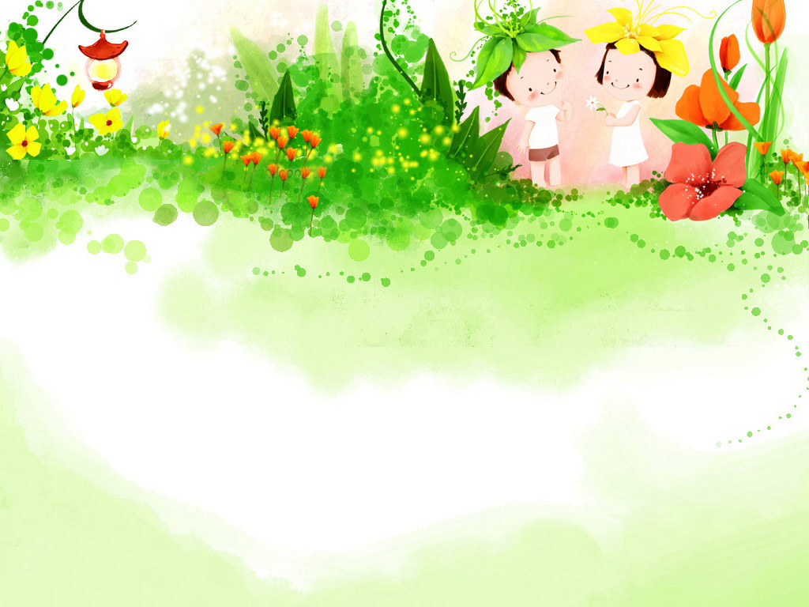
TẬP LÀM VĂN
LUYỆN TẬP QUAN SÁT CÂY CỐI

Slide 4

1. Đọc lại ba bài văn tả cây cối mới học (Sầu riêng, Bãi ngô, Cây gạo) và nhận xét :
a) Tác giả mỗi bài văn quan sát cây theo trình tự như thế nào?
b) Các tác giả quan sát cây bằng những giác quan nào?
c) Chỉ ra những hình ảnh so sánh và nhân hóa mà em thích. Theo em, các hình ảnh so sánh và nhân hóa này có tác dụng gì?
d) Trong ba bài văn trên, bài nào miêu tả một loài cây, bài nào miêu tả một cây cụ thể?
e) Theo em, miêu tả một loài cây có điểm gì giống và điểm gì khác với miêu tả một cây cụ thể?

Slide 5

Bài tập 1 yêu cầu tìm hiểu về:
- Trình tự khi quan sát.
- Các giác quan được sử dụng.
- Tìm hình ảnh so sánh, nhân hóa.
- Xác định kiểu bài miêu tả.
- Tìm điểm giống nhau và khác nhau giữa miêu tả một loài cây và miêu tả một cây cụ thể.

Slide 6
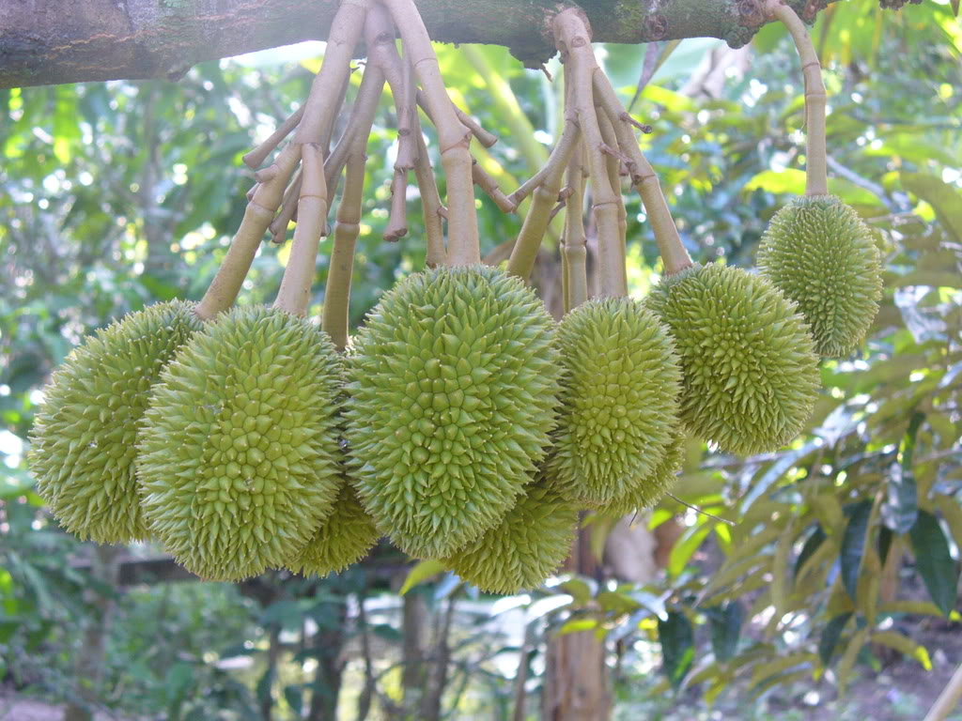
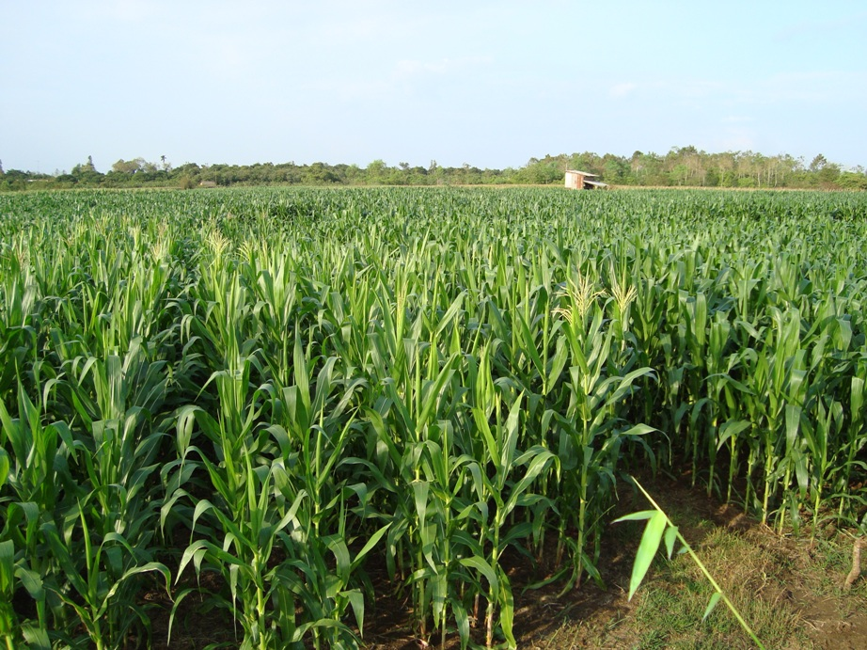
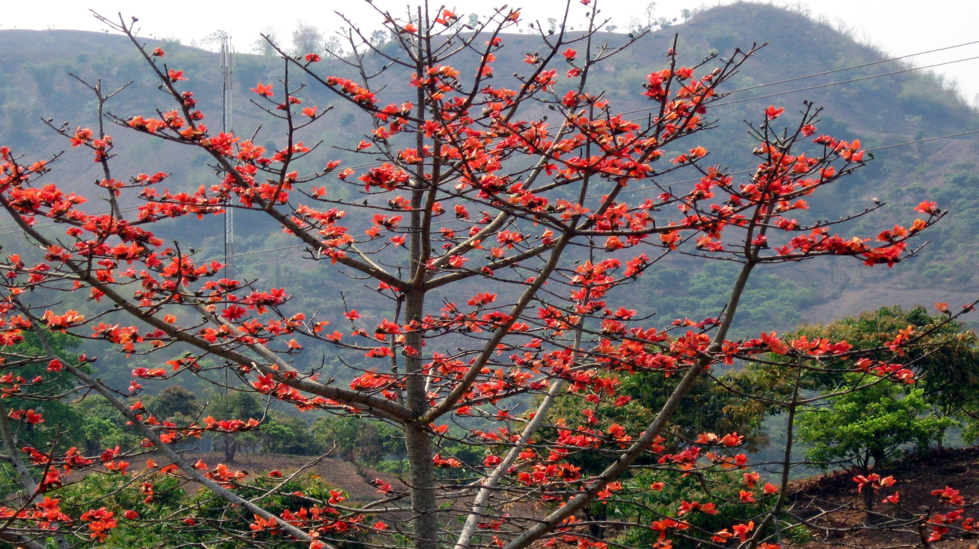
SẦU RIÊNG
BÃI NGÔ
CÂY GẠO

Slide 7

a) Tác giả mỗi bài văn quan sát cây theo trình tự như thế nào?
Tên bài | Trình tự quan sát
 | Từng bộ phận của cây | Từng thời kì phát triển của cây
Sầu riêng
Bãi ngô
Cây gạo
+
+
+

Slide 8

b) Các tác giả quan sát cây bằng những giác quan nào?
Bài | Thị giác | Khướu giác | Thính giác | Vị giác
Sầu riêng
Bãi ngô
Cây gạo
Hoa, trái, dáng, thân, cành, lá
Hương thơm của trái
Vị ngọt béo ngậy của quả
Cây ngô, lá ngô, búp ngô, bướm trắng, bướm vàng, hoa ngô, bắp ngô
Tiếng tu hú ran ran
Cây, cành, hoa, quả gạo, chim chóc
Tiếng chim hót

Slide 9

Kết luận:
Khi quan sát cây cối, ta có thể quan sát từng bộ phận hoặc quan sát từng thời kì phát triển của cây.
Cần chọn vị trí thích hợp và sử dụng nhiều giác quan để quan sát.

Slide 10

- Tìm hình ảnh so sánh, nhân hóa.
 | Hình ảnh so sánh
Sầu riêng
Bãi ngô
Cây gạo
- Hoa sầu riêng ngan ngát như hương cau, hương bưởi.
- Cánh hoa nhỏ như vảy cá, hao hao giống cánh sen con.
- Trái lủng lẳng dưới cành trông như tổ kiến.
- Cây ngô lúc nhỏ lấm tấm như mạ non.
- Búp như kết bằng nhung và phấn.
- Hoa ngô xơ xác như cỏ may.
- Cánh hoa gạo đỏ rực quay tít như chong chóng.
- Qủa hai đầu thon vút như con thoi.
- Cây như treo rung rinh hàng ngàn nồi cơm gạo mới.

Slide 11

- Tìm hình ảnh so sánh, nhân hóa.
 | Hình ảnh nhân hóa
Sầu riêng
Bãi ngô
Cây gạo
- Búp ngô non núp trong cuống lá.
- Bắp ngô chờ tay người đến bẻ.
- Các múi bông gạo nở đều, chín như nồi cơm chín đội vung mà cười...
- Cây gạo già mỗi năm trở lại tuổi xuân.
- Cây gạo trở nên với dáng vẻ trầm tư. Cây đứng im, cao lớn, hiền lành.

Slide 12

Theo em, các hình ảnh so sánh và nhân hóa này có tác dụng gì?
TRẢ LỜI:
Các hình ảnh so sánh và nhân hóa làm cho bài văn miêu tả thêm hấp dẫn, sinh động và gần gũi với người đọc.

Slide 13

d) Trong ba bài văn trên, bài nào miêu tả một loài cây, bài nào miêu tả một cây cụ thể?
TRẢ LỜI:
- Sầu riêng, Bãi ngô : miêu tả một loài cây.
- Cây gạo : miêu tả một cái cây cụ thể.

Slide 14

e) Theo em, miêu tả một loài cây có điểm gì giống và điểm gì khác với miêu tả một cây cụ thể?
TRẢ LỜI:
Giống nhau :
Đều phải quan sát kĩ và sử dụng mọi giác quan; tả các bộ phận; tả khung cảnh xung quanh cây; dùng biện pháp so sánh, nhân hoá để khắc hoạ sinh động, chính xác đặc điểm của cây; bộc lộ tình cảm của người miêu tả.
Khác nhau :
Tả các loài cây cần chú ý đến đặc điểm phân biệt loài cây này với các loài cây khác. Tả một cây cụ thể phải chú ý đến đặc điểm riêng của cây đó - đặc điểm làm nó khác biệt với các cây cùng loại.

Slide 15

Kết luận:
+ Tả một loài cây chú ý đặc điểm phân biệt giữa loài cây này và loài cây khác.
+ Tả một cây cụ thể chú ý đặc điểm riêng biệt của loài cây đó.

Slide 16
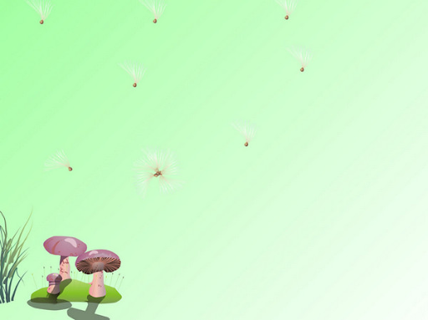
2. Quan sát một cây mà em thích trong khu vực trường em (hoặc nơi em ở) và ghi lại những gì em quan sát được. Chú ý kiểm tra xem:
Trình tự quan sát của em có hợp lí không?
Em đã quan sát bằng những giác quan nào?
Cái cây em quan sát có gì khác với những cây khác cùng loài?

Slide 17
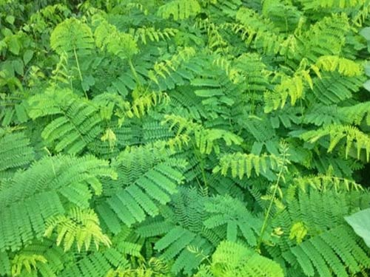
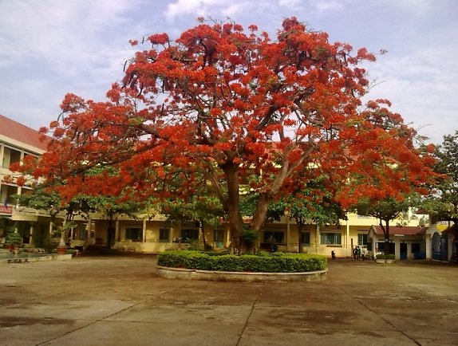
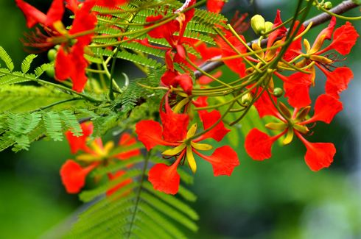
GỢI Ý QUAN SÁT MỘT SỐ CÂY.
CÂY PHƯỢNG

Slide 18

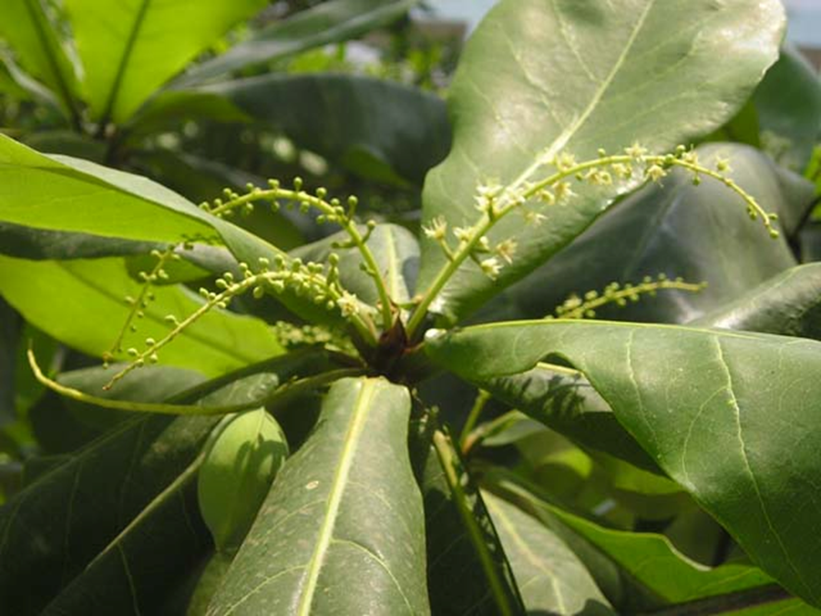
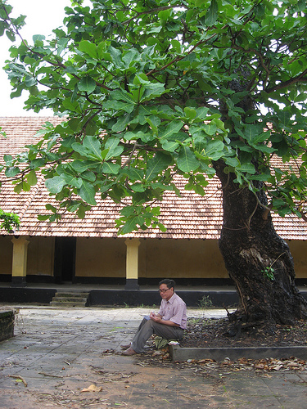
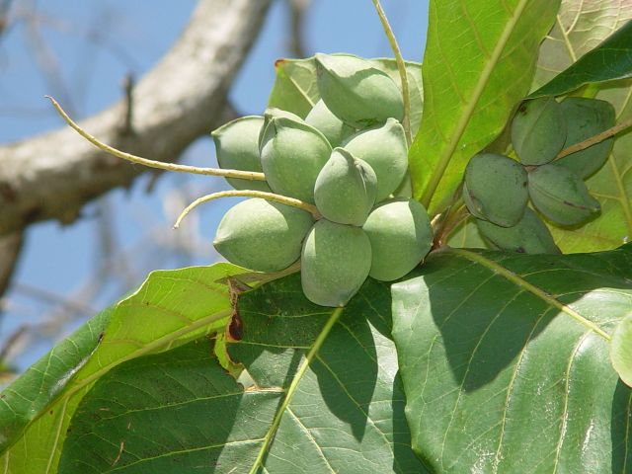
CÂY BÀNG

Slide 19

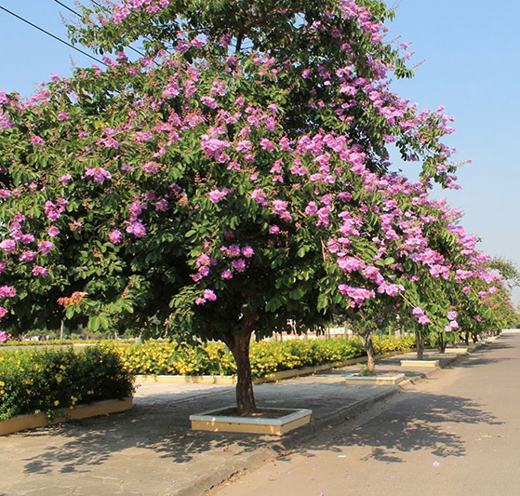
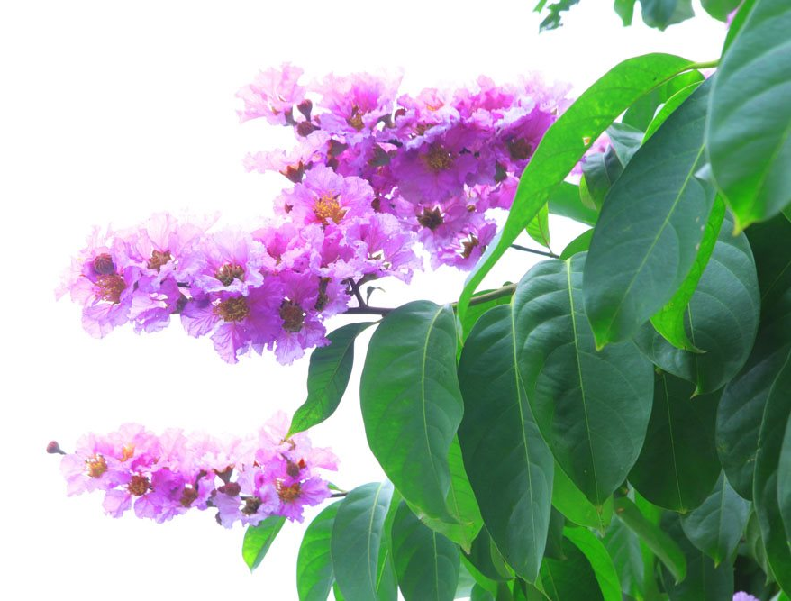
CÂY BẰNG LĂNG

Slide 20
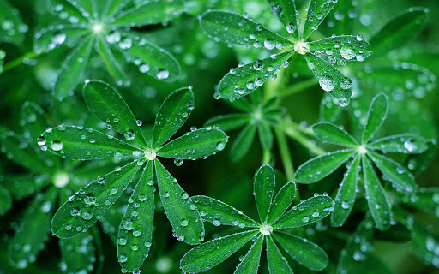
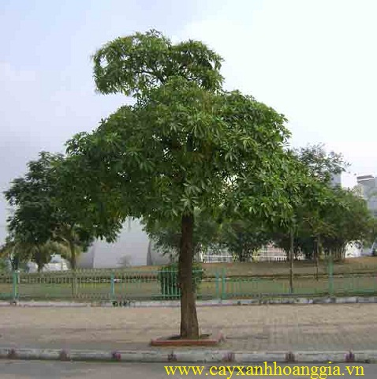
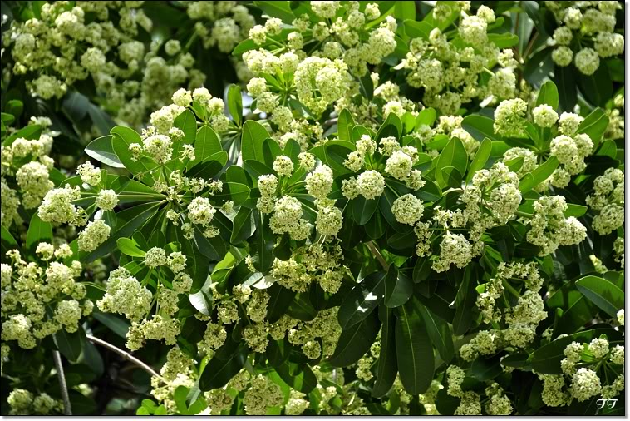
CÂY HOA SỮA

Slide 21
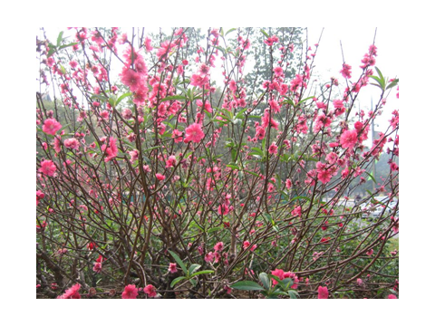
CÂY HOA ĐÀO

Slide 22
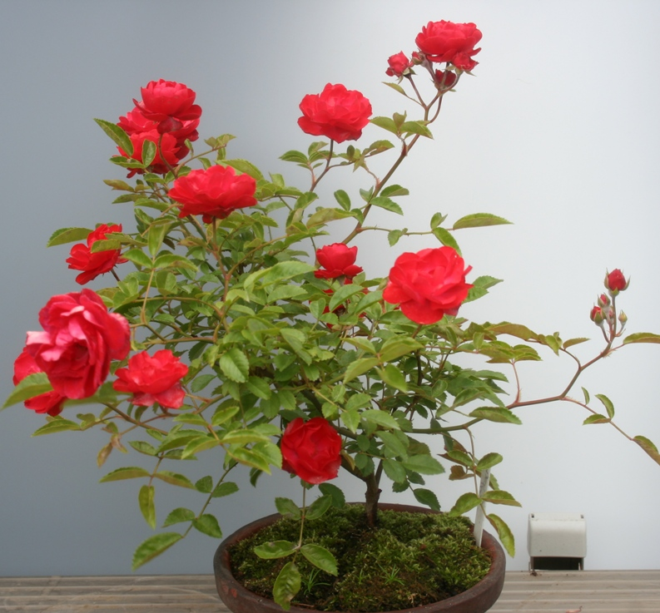

CÂY HOA HỒNG

Slide 23

DẶN DÒ:
Lập dàn ý chi tiết miêu tả một cái cây.
Quan sát thật kĩ một bộ phận của cây (lá, thân hay gốc) để chuẩn bị học bài Luyện tập miêu tả các bộ phận của cây cối.

Slide 24

CHÀO CÁC EM

